Slide 1

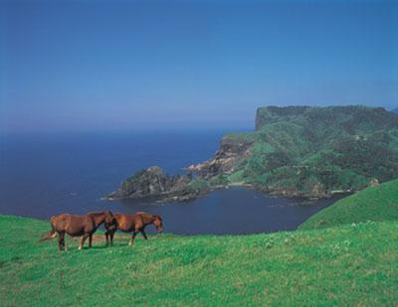
——众神国度的日本原味
日本旅游 之 岛根县
组员：朱凡凡
陶楠
毛济洲

Slide 2

历史文化
岛根县位于日本山阴地区中国地方北部，东西狭长的岛根县北面是日本海，南邻中国山地，古称出云国，《古事记》和《日本书纪》等古籍里，有很多关于出云国的神话传说，又有神话之乡的美称，是一个历史悠久、富有神秘色彩的地方，由日本古时的出云国、石见国、隐岐国三个国家组成。这里虽然有着辉煌的历史，甚至远早于皇城京都，历史多记载于远古神话之中，时至今日已经被大多世人所遗忘。但说岛根是“日本的起源”一点都不为过。山海之间，岛根孕育了日本最早的古代文化，是日本古文化重要发祥地，也是著名的“神话之乡”和“众神的国度”。

Slide 3
风景名胜
岛根县位于日本列岛中最大岛屿－本州岛的西南部，县内自然景色优美，四季各具特色。春天赏花、夏天游水、秋日赏红、冬季滑雪，是一个无论何时到来都有美景的地方。
岛根县旅游资源丰富，地处白山火山带，温泉、山地和峡谷众多，古代出云古国留下众多文物古迹也吸引着越来越多的游人。
古朴的山阴地区向来以人少景美著称，岛根县更是日本接待外国游客数量最少的县之一，在岛根乡间，大部分公路都是单车道通行，鲜有大型商业的入侵，就连在日本遍地开花的罗森（Lawson）都非常少见。要探寻最原汁原味的日本，岛根无疑是重要和必要的一站。

Slide 4
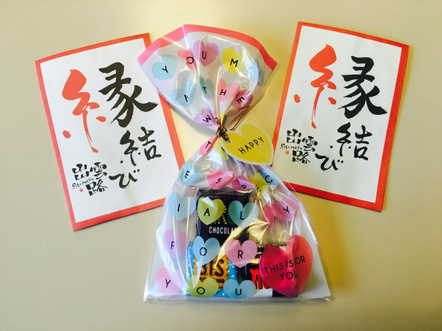
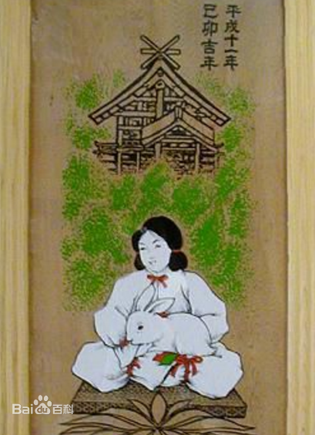
岛根县出云地方有着“神话故乡”的称谓，是众多日本神话故事的发生之地。日本其他地方将旧历10月称为“神无月”，因为日本各地所有的神仙都“出差”到出云、召开“峰会”，唯独出云地方将旧历10月被称为“神在月”。
也因这些传说，让岛根县披上了神秘的外衣，也造就了境内分布着众多的充满神秘能量的“Power spot”（能量景点），这片土地充满“神力”的土地上，不仅是求姻缘的绝佳好地，也是祈福求财祈求上苍恩惠自己的所在。

Slide 5
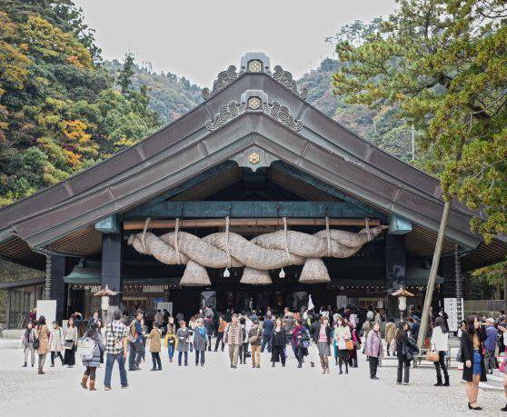
出云大社
出云大社，是岛根县最具代表性的神社。在日本，这里也被称为最强姻缘神社，深受女性欢迎。其是神乐殿的巨大注连绳，长约13米，重达4.5吨。也是日本最大的注连绳。来到这里参拜也能感受到的与众不同的力量吧。

Slide 6
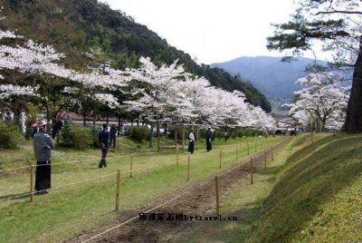
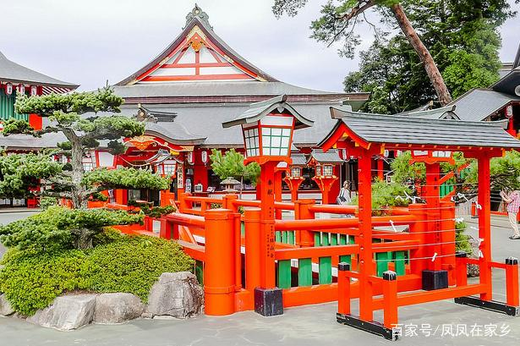
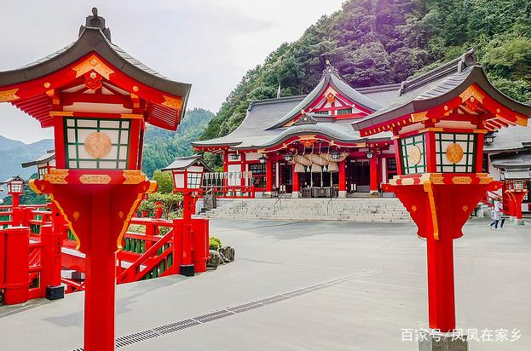
津和野町
津和野为城下町，位于岛根县西端中国山地的盆地，被称为“山阴的小京都”。自镰仓时代吉见赖行修筑山城以来，经历了长期的繁荣，留下了众多名胜古迹。充满风情的街道最适合散步，每年6月，菖蒲盛开时，前来赏花的游人络绎不绝。
以太鼓谷稻成神社、津和野城遗址、永明寺、鹫原八幡宫、津和野町乡土馆、津和野町民俗资料馆、堀庭园等为代表的一大批景点每天都迎接着成千上万名来自世界各地的游客。
太鼓谷稻荷神社——日本五大稻荷神社之一

Slide 7
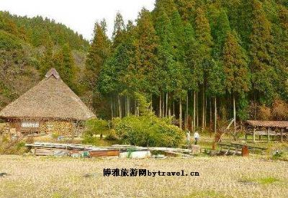
石见三田
大田市位于岛根县，面向日本海，与滨田市、益田市共称为石见三田，是石见东部地区的主要城市。由于自然风光优美，历史遗迹众多，该城市的旅游业发展迅速，是日本值得一游的城市之一。大田市的矿山石见银山为日本在江户时代前期的最大银矿，其与相关遗迹已于2007年被列入世界遗产。石见银山是日本战国时代后期、江户时代前期日本最大的银矿山，极大的促进了日本的经济发展。为了方便了解这一知名的世界遗产，游客还可参观石见银山资料馆和石见银山世界遗产中心。
温泉津温泉作为石见银山遗迹及其文化景观的一部分被列入世界遗产，并且因保留有众多古建筑而被列入重要传统的建造物群保存地区。温泉津温泉的药师汤是岛根唯一，日本十二处“全5级”温泉之一，拥有极高的泉质[98]。玉造温泉则以美肌效果而著称三瓶小豆原埋没林公园、静之窟、琴滨海滩、清瀑布、挂户松岛、物部神社、三瓶温泉、小屋原温泉、温泉津温泉、温迫温泉、仁摩沙博物馆等都是不可错过的旅游目的地。

Slide 8
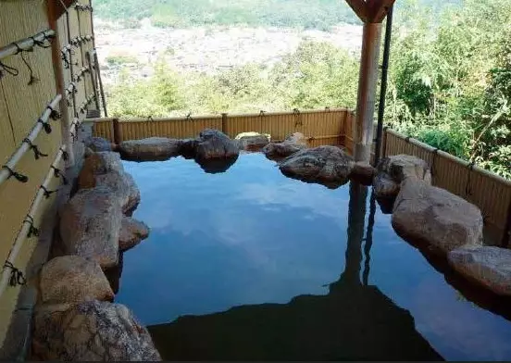
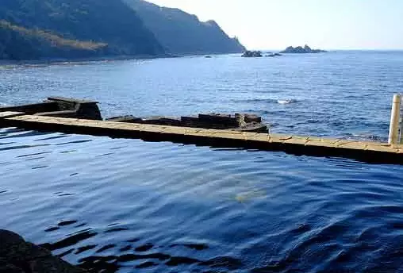
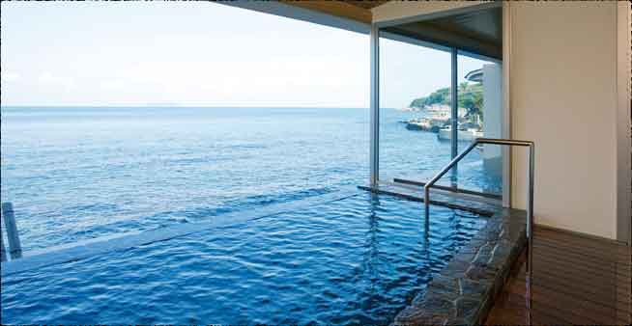
岛根县有各种泉质温泉60多处
荒矶温泉（放眼望去就是日本海的绝景）这里有被评为“日本三美人之汤”的“汤之川温泉”，有结缘能量景点“玉造温泉”，有宍道湖温泉，更有面朝日本海欣赏海上绝景的“荒矶温泉”；有被称为“秘汤”的“千原温泉”等等，享受温泉的方式也是各色不等。
在日本都道府县美丽肌肤评比当中，岛根县常年占据第一位。这样的所在，还不收拾行囊说走就走？！

Slide 9
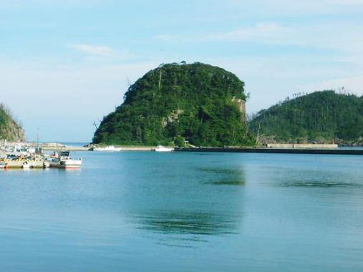
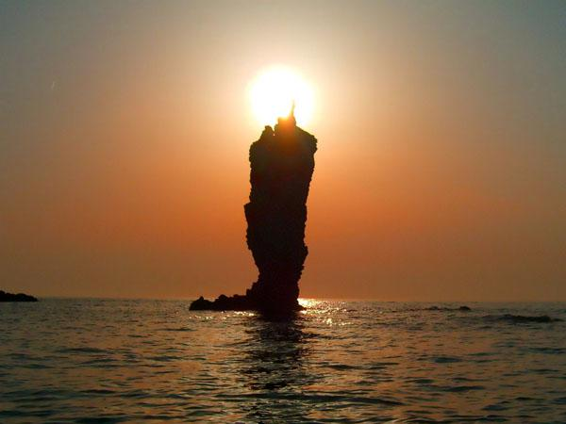
隐歧岛
蜡烛岛
隐岐岛是后鸟羽上皇天皇、后醍醐天皇流放地，形成的独特的皇室文化以及离岛文化，拥有特殊的文化色彩。

Slide 10
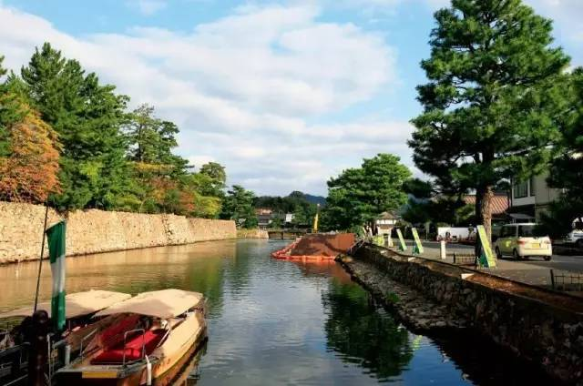
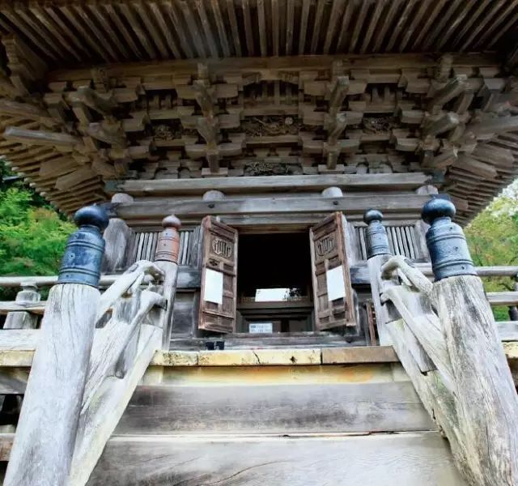
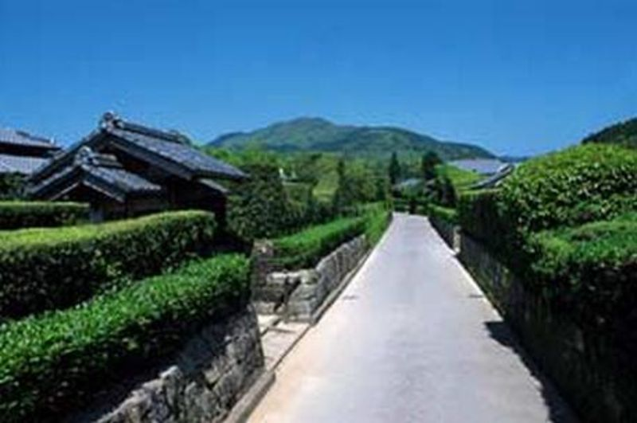
松江古城
松江城清水寺
宍（rou）道湖
“（宍道湖面上）每隔五分钟就会发生变幻色彩。宛如光滑的金花虫色的
丝缎一般，色彩与阴影的变幻光怪陆离，令人惊叹……”
— —小泉八云《众神之国的首都》

Slide 11
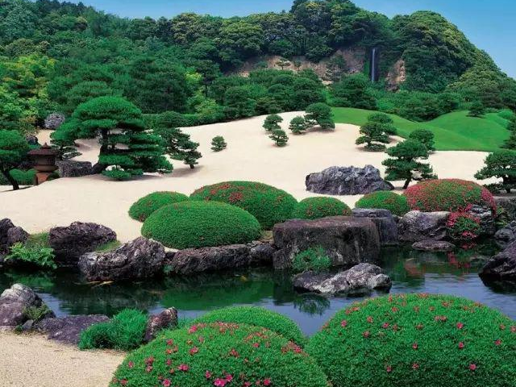
足立美术馆
足立美术馆（Adachi Museum of Art）竟是一座蝉联13 年日本第一的日式庭院— —足立美术馆自2003年起便连续13 年蝉联《日本园林杂志》评选出的日本庭院榜首，在日本国民心目中的声望很高，可以说这是一座日本本地国民也会趋之若鹜前往参观的庭院。这里还收藏和展示了120余件日本近代绘画大师横山大观的作品，每年会根据季节更换展品。当然，今天大多数的外国游客还是因这里精心打理的绝美“枯山水”庭院慕名而来。

Slide 12
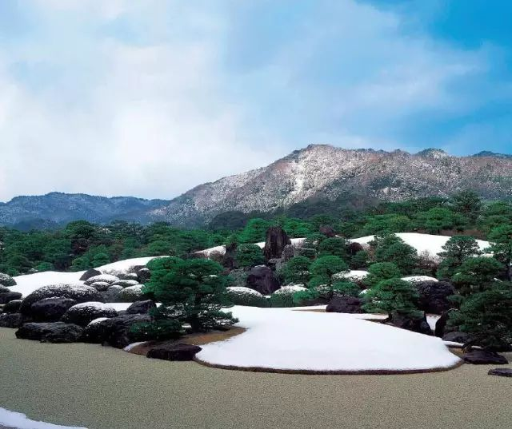
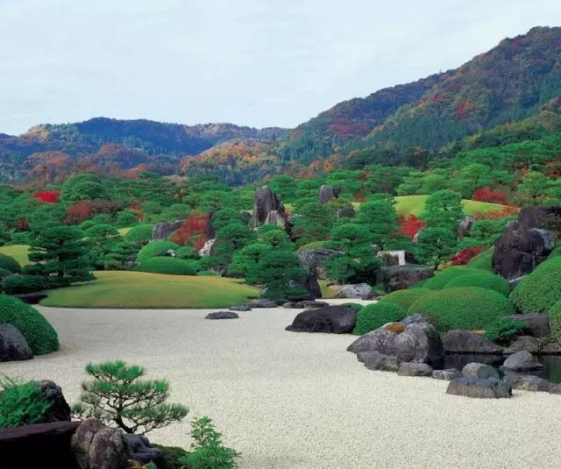
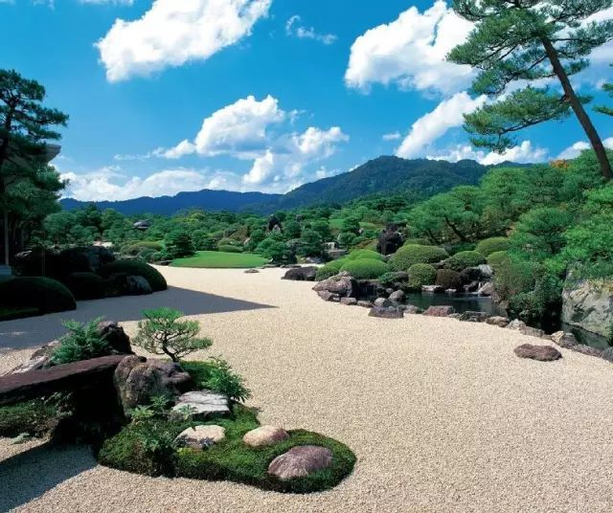
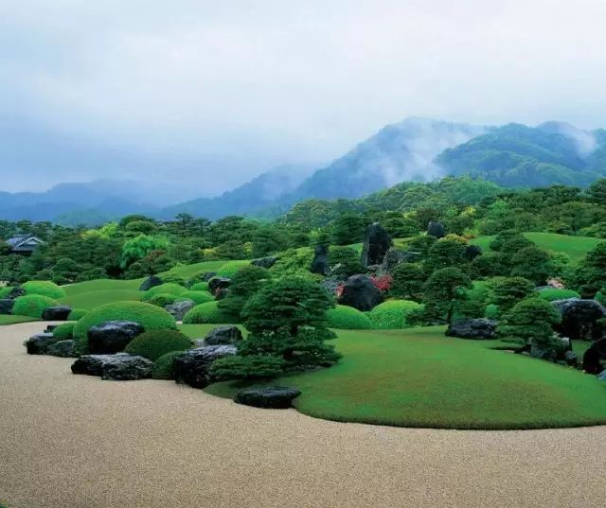
四季的枯山水庭院
冬
秋
夏
足立美术馆是著名的“枯山水”庭院，这里建有苔园、白沙青松园、池园、龟鹤瀑布等，许多造景受到过横山大观画作的启发。日本庭院深受中国山水园林影响，唯有“枯山水”是日本传统庭院的代表和独特的气质精髓— —“枯山水”因其“无水而喻水，无山而喻山”得名，其源头则可以追溯到禅宗千丝万缕的联系。
春

Slide 13
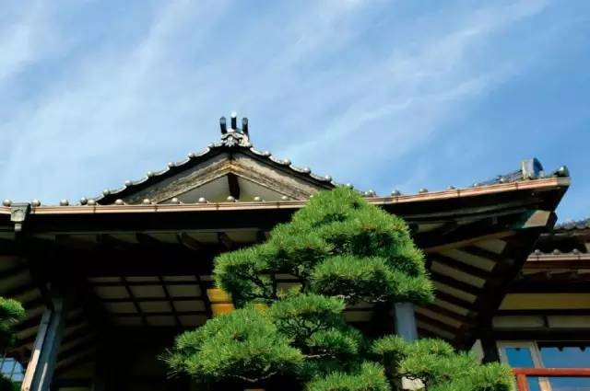
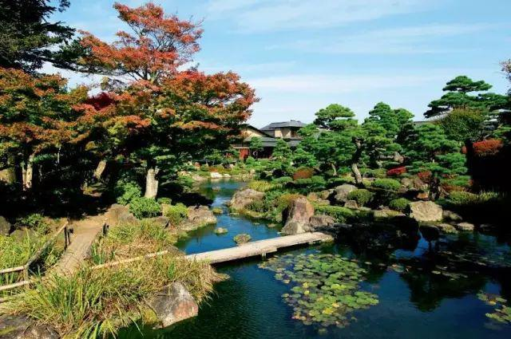
由志园
由志园是以牡丹著称的日式庭院，与足立美术馆相比，这里更加自然和亲民，是一座可以在园内品茗就餐赏景的传统回游式日本园林。由志园位于大根岛中央，这里不仅是日本第一的牡丹产地，也以盛产高丽参著称。
最重要的是，人们还可以在传统日式餐厅享受享到用高丽参和当地食材烹制的精致乡土料理。另外，在能够看遍季节变换的茶房，游人还可以一边品尝高丽参咖啡和高丽参茶，一边享受午后的悠闲时光。善男信女在礼佛上香的同时，其旅程也可以是一次身心愉悦的自然之旅。这种愉悦的体验，似乎也是让人们喜欢上岛根的理由之一。

Slide 14
岛根美食

Slide 15
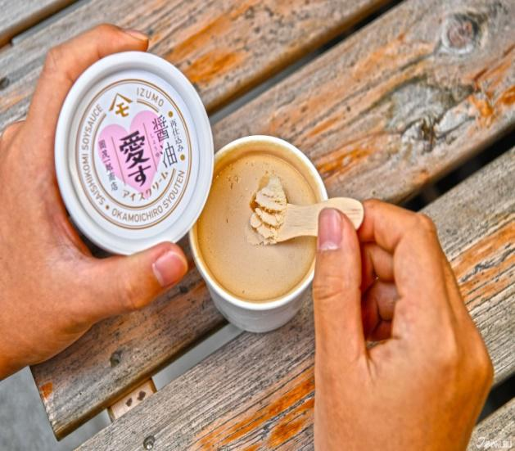
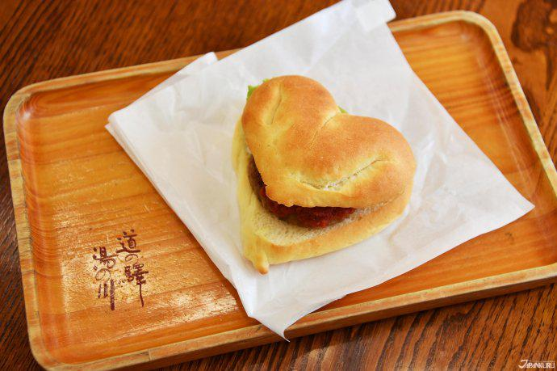
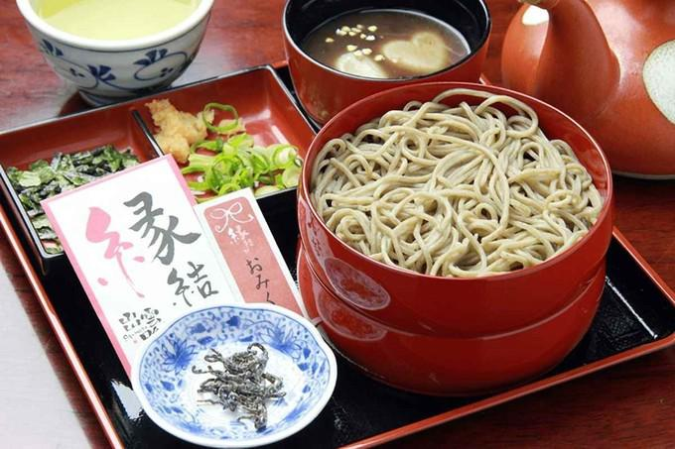
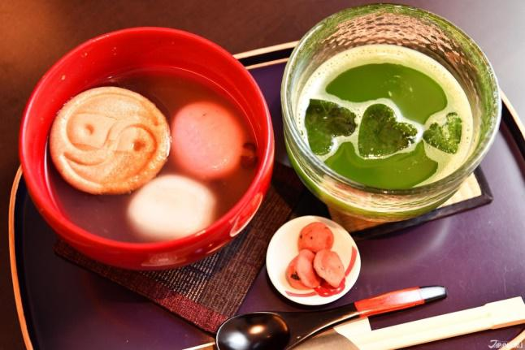
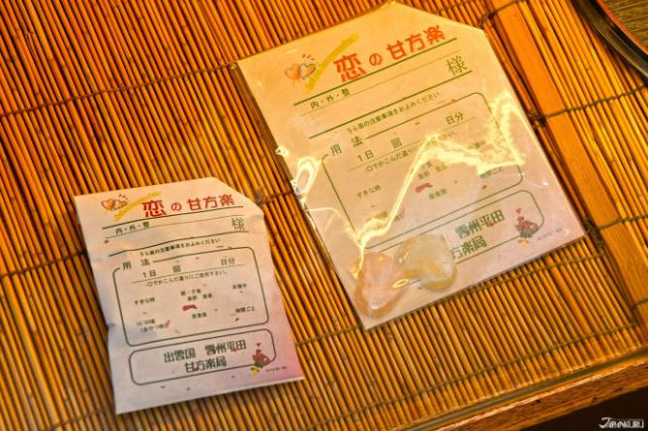
结缘美食

Slide 16
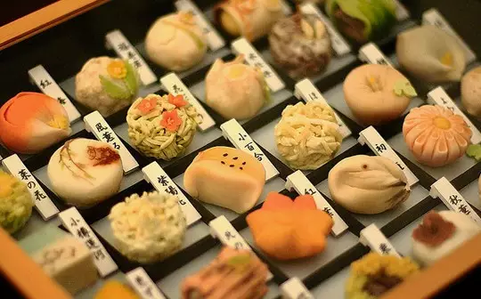
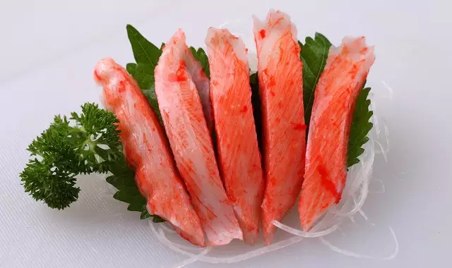

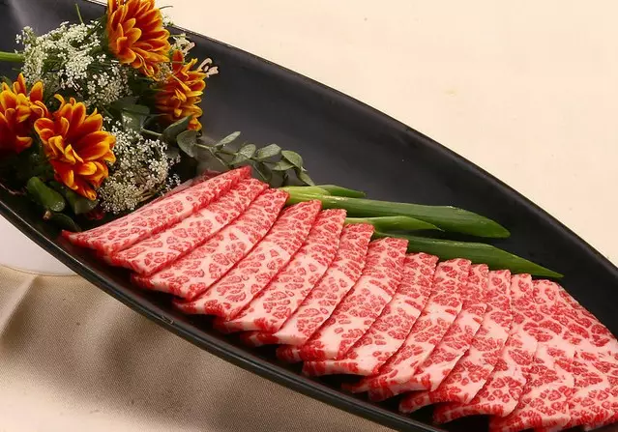
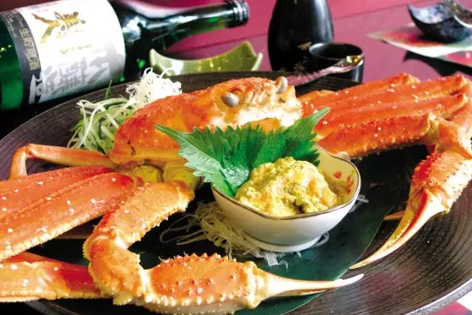
从前，松江出云曾经居住了松江藩主、松平不昧公这位茶道先人。所以，岛根这片土地上至今仍有许多让人怀旧的品牌日式点心和茗茶。
岛根县海边出产的雄性津和井蟹称为“松叶蟹”。渔场离港口很近，螃蟹运到港口都还是活蹦乱跳的，这是成就松叶蟹至上美味的秘诀。
松江和果子
松叶蟹
岛根和牛被日本全国和牛能力共进会两度评为“内阁总理大臣奖”；
岛根和牛也是和牛品尝大赛的“常胜将军”，在全日本都享有盛誉。
松叶蟹浓缩了日本海的味道，美味且质量上乘的松叶蟹成为日本美食界的知名高端食品。松叶蟹的渔场主要集中在岛根县的隐岐群岛的近海一带，因此来岛根县品尝松叶蟹将会给你留下一辈子的回味儿。
岛根和牛

Slide 17
谢谢观看

